Slide 1


Федеральное агентство по рыболовству
ФГБОУ ВО «Калининградский государственный технический университет»
Балтийская государственная академия рыбопромыслового флота
Радиотехнический факультет
Кафедра информационной безопасности
ВЫПУСКНАЯ КВАЛИФИКАЦИОННАЯ РАБОТА
Разработка средств резервирования файлов с обеспечением защиты на основе операционной системы серверного кластера Инспекции ФНС №8 по г. Калининграду
Разработал студент гр. ИБ-51
Кутняк Д.А.
Руководитель к.т.н., доцент
Зензин А.С.
Калининград - 2017

Slide 2



Объект исследования
Современные средства резервного копирования данных в информационных системах
Цели работы
Обеспечить консолидацию хранения и обработки отчетов системы резервного копирования в ИФНС №8
Сокращение времени затрачиваемого на ежедневную проверку результатов РК и повышение эффективности работы сотрудников
Задачи ВКР
Разработать систему контроля резервного копирования данных на основе действующей информационной системы Инспекции ФНС №8 по городу Калининграду
Free PowerPoint Templates

Slide 3


Значение резервного копирования
49%
Пользователей ПК теряли важные данные
39%
Случаев потери или искажения данных связаны с человеческими ошибками
По данным исследования, проведенного Clusif, 39 % случаев потери или искажения данных связаны с человеческим фактором:
Основные причины потери данных:
1. Ошибочные действия пользователей
2. Несовершенство программного обеспечения
3. Заражение вредоносными программами
4. Проблемы, вызванные аппаратной платформой
5. Аварии, чрезвычайные происшествия
Нецеленаправленное удаление файлов
Ошибки ПО
Утеря пароля для зашифрованных данных
Закрытие «документа» без сохранения изменение
Потеря или повреждение носителей информации
Free PowerPoint Templates

Slide 4




Типы резервного копирования
Полное резервное копирование
Каждый раз при выполнении задачи РК из источника копируются все данные без изъятия. Этот тип резервного копирования наиболее медленный, но обеспечивает наибольшую полноту и точность сохранения данных.
Инкрементное резервное копирование
При таком копировании первый раз выполняется полное резервное копирование, а каждый последующий раз копируются только новые или изменившиеся файлы с момента последней операции РК.
Дифференциальное резервное копирование
При этом методе в первый раз выполняется полное РК, а при последующих операциях задача копирует только обновлённую информацию, включая данные, изменившиеся по сравнению с полным РК.
При смешанном методе сперва выполняется полное резервное копирование, а затем несколько дифференциальных. По достижении заданного количества копий весь цикл повторяется.
Смешанное резервное копирование

Slide 5


Технологии хранения резервных копий и данных
В настоящее время существует два основных типа накопителей, используемых для хранения больших объемов данных. Технологии их изготовления в корне отличаются, но для конечного пользователя различия не столько очевидны.
Solid State Drive, SSD
Накопитель на твердотельной памяти
Hard Disk Drive, HDD
Носители на жестких магнитных дисках
К положительным качествам таких накопителей можно отнести:
быстрый доступ к данным;
отсутствие шума от движущихся частей;
высокая механическая стойкость;
широкий диапазон рабочих температур;
возможность параллельного доступа к данным без потери скорости;
более низкое энергопотребление относительно HDD;
малые габариты устройств;
высокая надёжность.
Недостатки твердотельных накопителей:
относительно высокая стоимость.
К достоинствам таких накопителей относится:
скоростной доступ к данным;
параллельный доступ без значительной потери скорости;
дешевизна.
Недостатки дисковых накопителей:
невозможность обеспечения высокой безопасности копий;
относительно крупные размеры.
Free PowerPoint Templates

Slide 6

Топология резервного копирования
Децентрализованная схема
Централизованная схема
Варианты схем РК
Упрощенная централизованная схема
Смешанная схема

Slide 7
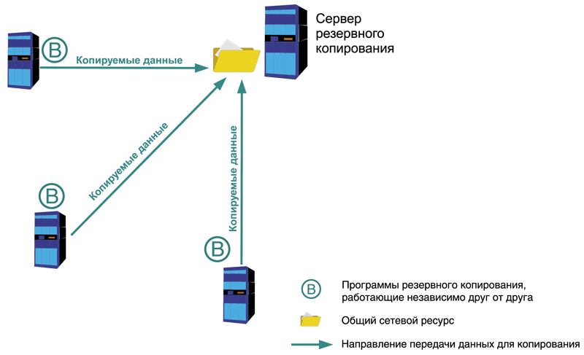
Децентрализованная схема резервного копирования

Slide 8
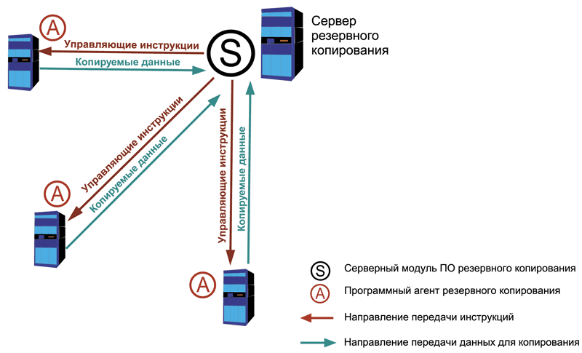
Централизованная схема резервного копирования

Slide 9
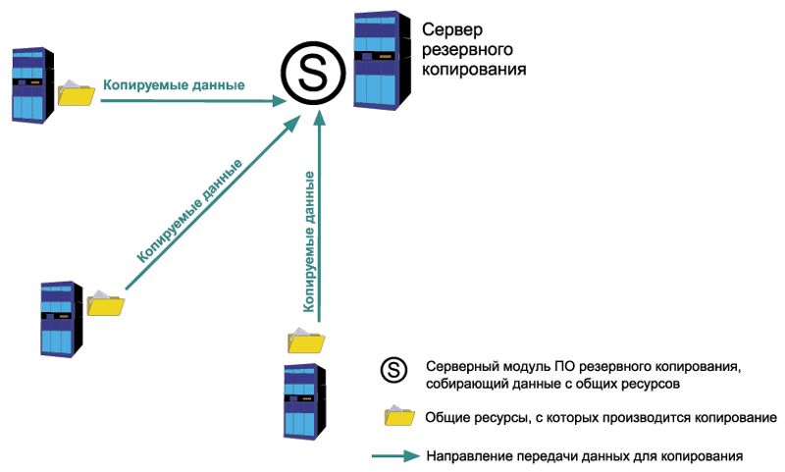
Упрощенная централизованная схема резервного копирования

Slide 10
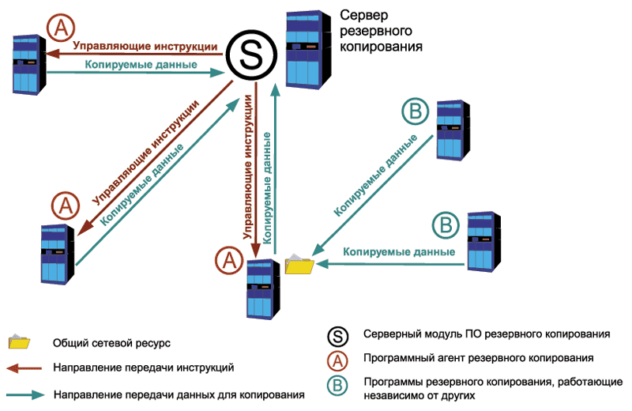
Смешанная схема резервного копирования

Slide 11



Средства резервного копирования, используемые в Инспекции ФНС №8 по г. Калининграду
Краткие данные Федеральной Налоговой Службе
Основные функции ФНС
учет налогоплательщиков;
контроль уплаты налогов и сборов;
выявление налоговых нарушений;
поддержка судебных исков, информационное обслуживание налогоплательщиков;
налоговое планирование и др.
Структура ФНС
центральный аппарат ФНС;
межрегиональные инспекции федеральных округов и специализированные межрегиональные инспекции;
82 управления ФНС по субъектам Российской Федерации;
около 1500 районных, межрайонных и городских налоговых инспекций.
ФНС располагает одной из самых мощных информационных систем среди государственных организаций, которая активно используется для решения задач ведомства:
более 50 тысяч ПК;
более 6000 серверов;
единая мультисервисная сеть передачи данных).
В Инспекции ФНС №8 насчитывается свыше двухсот ПК и 6 серверов. Двое из них отвечают за резервное копирование, в свою очередь один серверов является «основным», а второй «зеркальным».
Free PowerPoint Templates

Slide 12
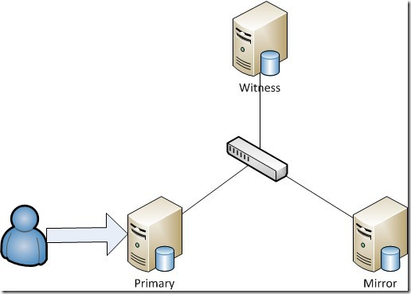
Средства резервного копирования, используемые в Инспекции ФНС №8 по г. Калининграду
Схема зеркального резервного копирования
Kaspersky Security Center.
Утилита klbackup.
информационная база сервера администрирования (политики, задачи, настройки приложения, сохраненные на Сервера администрирования события);
конфигурационная информация о структуре логической сети и клиентских компьютерах;
хранилище дистрибутивов программ для удаленной установки и восстановления.
Microsoft SQL Server
В Инспекции ФНС №8 по городу Калининграду в основе системы резервного копирования используется Microsoft SQL Server.
Microsoft SQL Server реализует хранение, резервное копирование и восстановление персональных данных населения Российской Федерации, а также данных о сотрудниках федеральной налоговой службы.
Схема зеркального резервного копирования
Free PowerPoint Templates

Slide 13
Требования к разрабатываемой системе контроля резервного копирования данных
Система резервного копирование в Инспекции ФНС №8 реализована с помощью современных средств, но при этом не лишена недостатков, вызванных её функциональными особенностями:
РК осуществляется с использованием двух программных средств MS SQL Server и klbackup, следовательно, отображение журналов отчетов резервного копирования происходит в разных пользовательских интерфейсах. При этом отсутствует единообразие в последовательности проверки результатов РК;
обзор логов ошибок и отчета о результате резервного копирования занимает много времени и является ежедневной задачей, так как непосредственно влияет на надёжность действующей системы;
возможность проверки результатов резервного копирования с любого компьютера, зарегистрированного в системе контроля резервного копировании данных.
По требованиям заказчика Инспекции ФНС №8 по городу Калининграду и по данным полученным при анализе других систем РК был выделен ряд элементов, которые были приняты к рассмотрению и привели к разработке средства контроля системы резервного копирования. Ключевыми задачами стали:
обеспечение консолидации, хранения и обработки журнала резервного копирования;
обеспечение возможности удобного удаленного доступа к информации и ограничения доступа к информации для каждого пользователя системы;
создание эффективной подсистемы, предъявляющей низкие требования к аппаратному обеспечению, имеющего удобный и функциональный пользовательский интерфейса, высокую скорость работы и отсутствие влияния на основную систему.
Free PowerPoint Templates

Slide 14
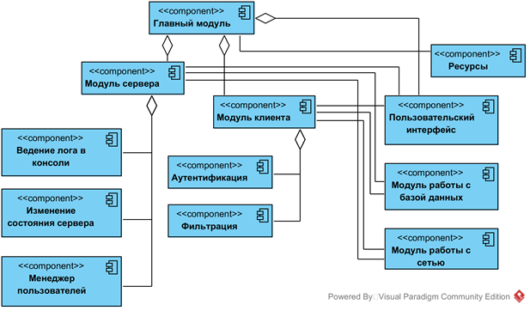
Структурная схема средства контроля системы резервного копирования

Slide 15
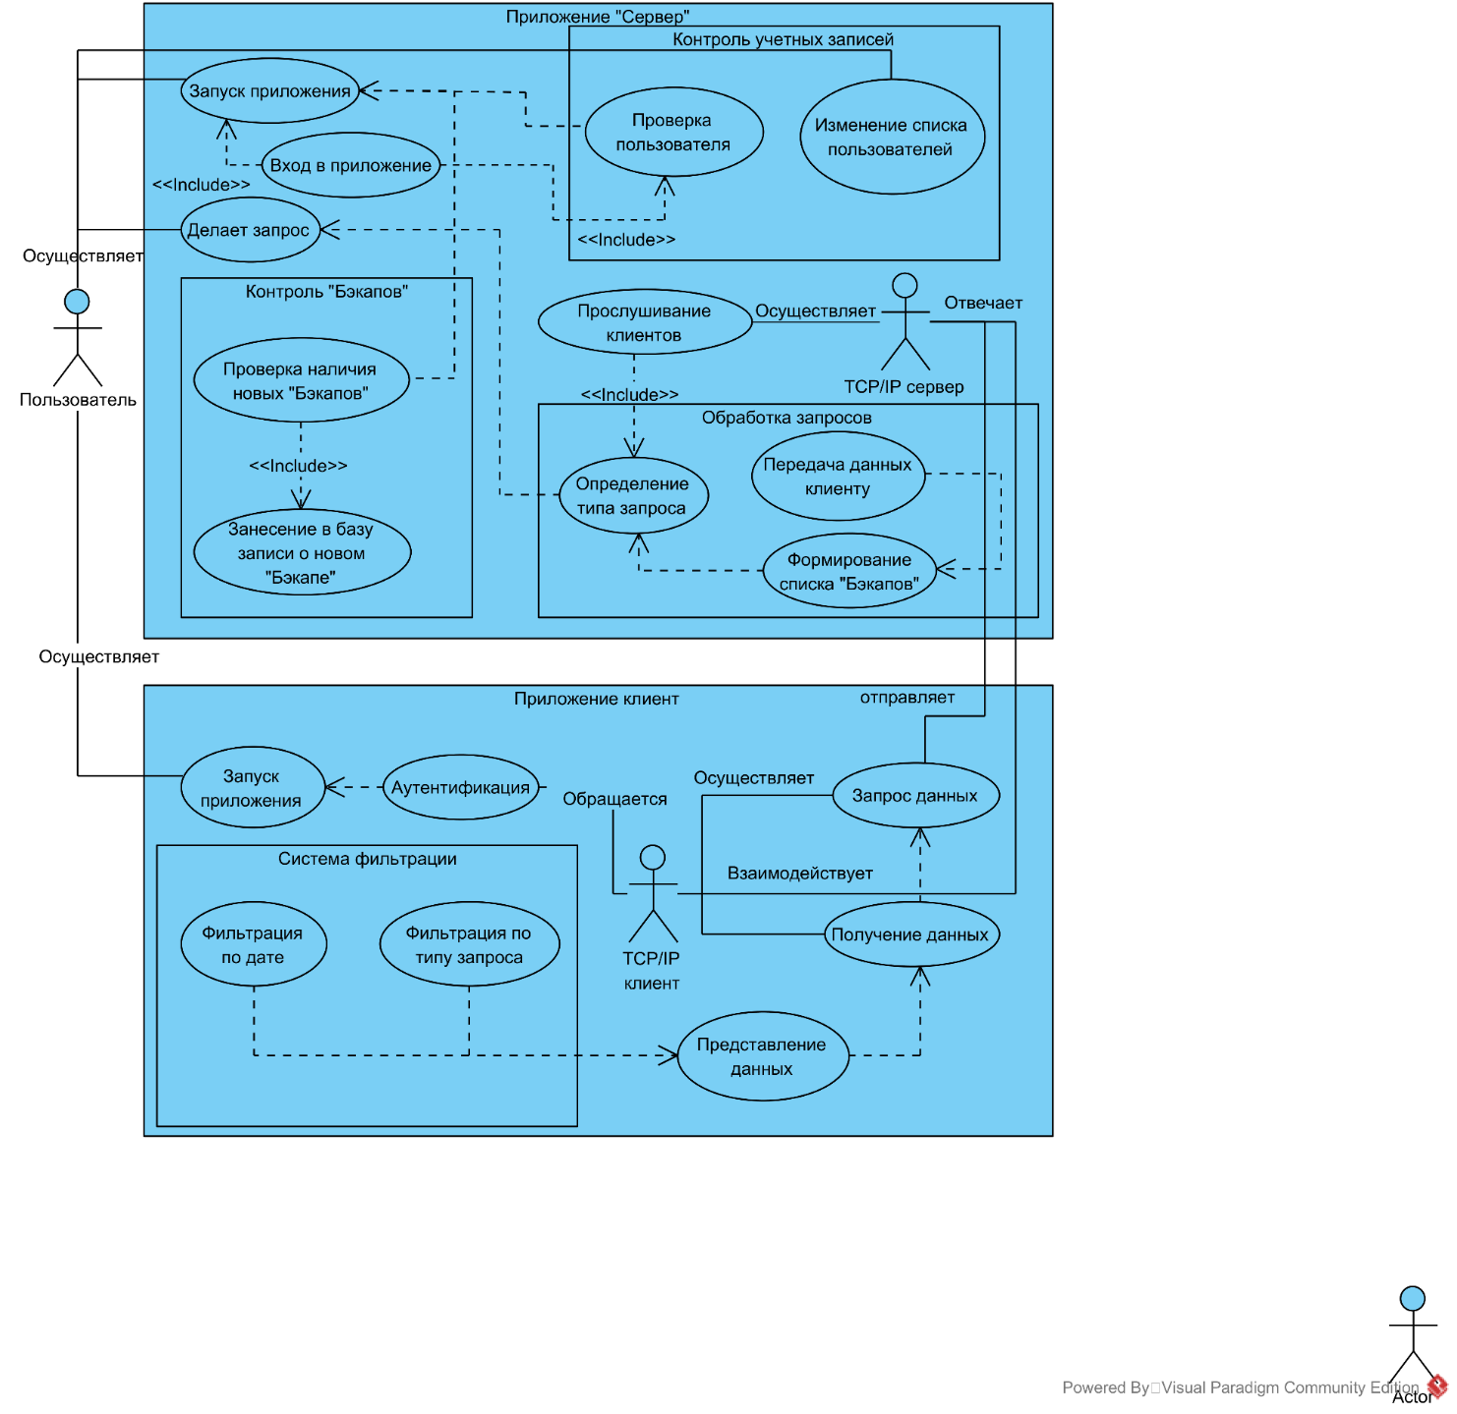
Диаграмма вариантов использования (приложение сервера)

Slide 16
Диаграмма вариантов использования (клиентское приложение)

Slide 17
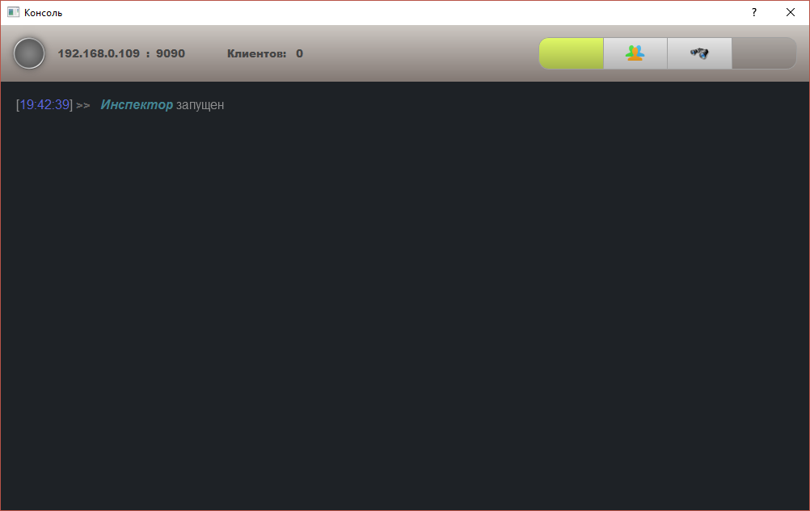
Начальное окно приложения сервера

Slide 18
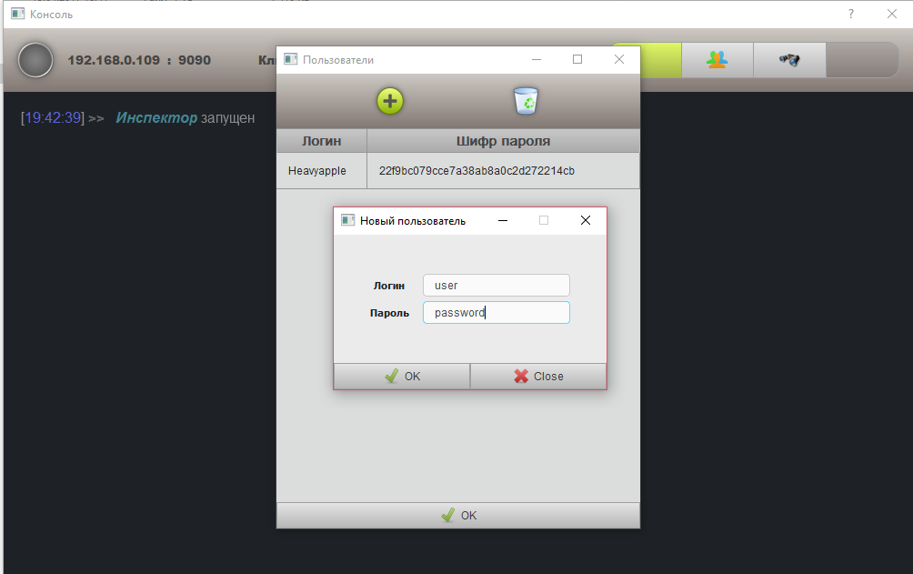
Форма администрирования пользователей

Slide 19
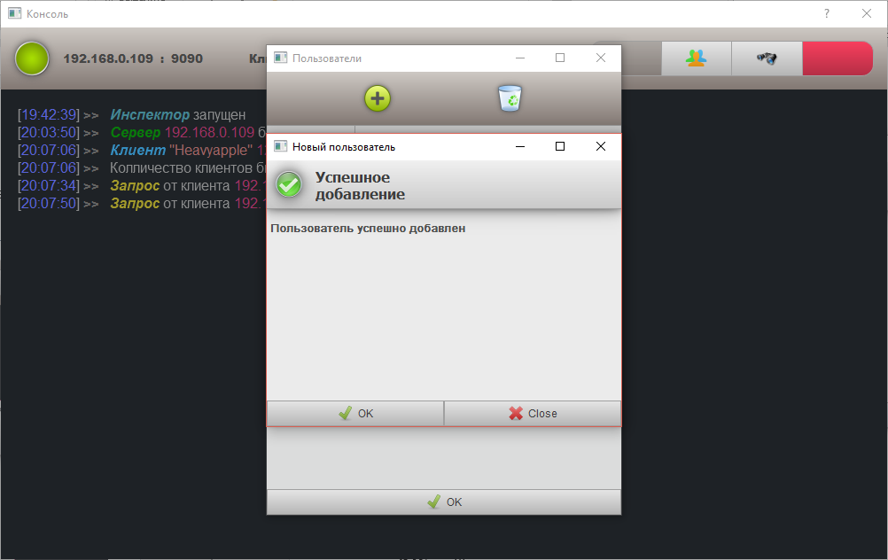
Сообщение об успешном добавлении пользователя

Slide 20
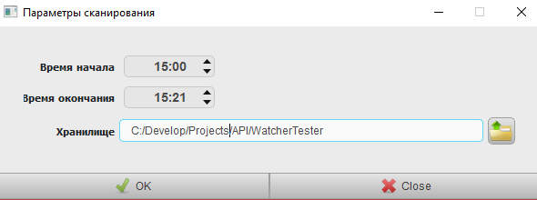
Форма настройки параметров сканирования

Slide 21
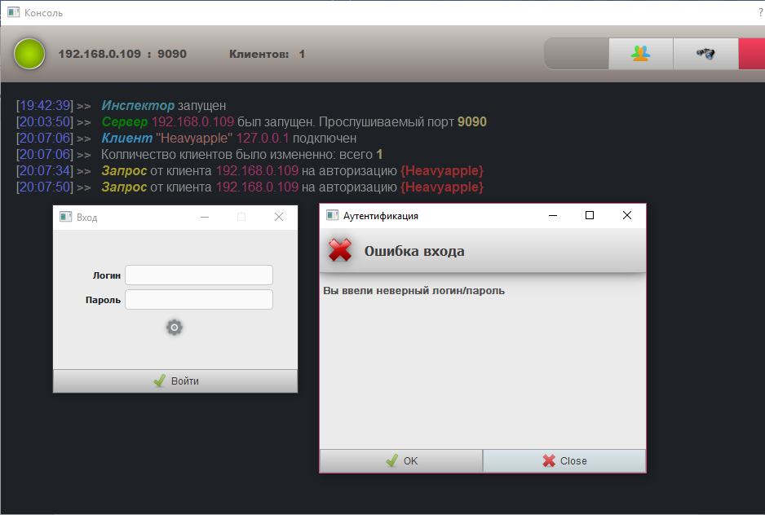
Форма входа и сообщение об ошибке аутентификации

Slide 22
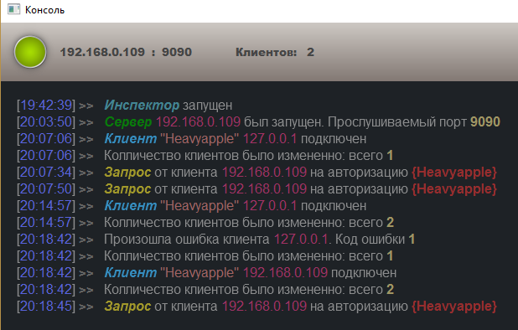
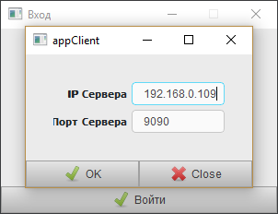
Форма настройки IP-адреса и порта подключения к серверу
Отображение действий настройки клиента

Slide 23
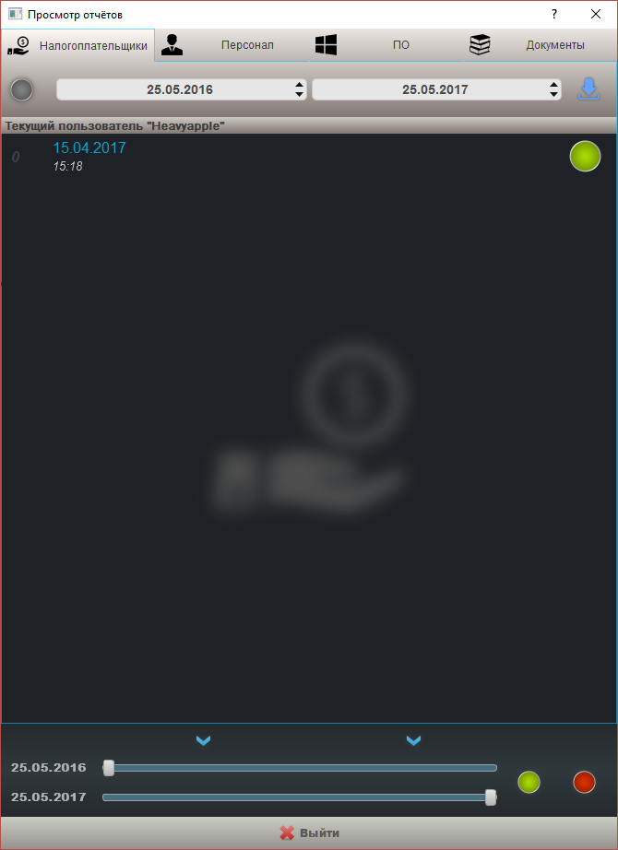
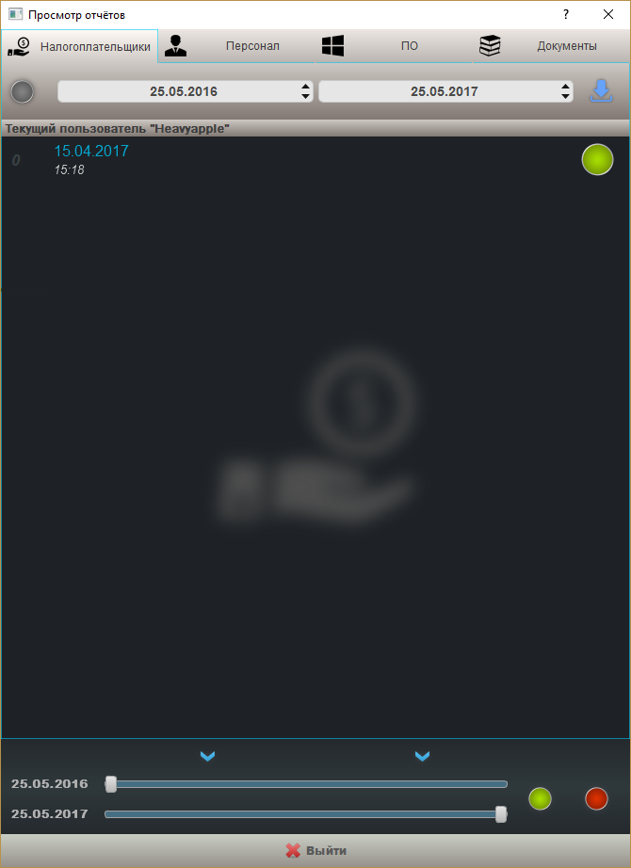
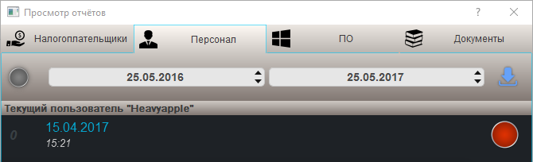
Запущенное клиентское приложение

Slide 24

Испытание системы контроля системы резервного копирования данных
6916 минут уходит на элементарную операцию проверки успешности резервного копирования. Они равны 115,27 часа, что в свою очередь составляет 14,4 восьмичасовых рабочих дня. Использование разработанной подсистемы РК данных сокращает время в 3.5 раза и принимает значение 4.1 рабочий день, что значительно увеличивает эффективность распределения времени.
T_{в} * N*Y=6916 минут
Данные | Условное обозначение | Величина
Время, затраченное на проверку одного направления | T_{в} | 7
Количество направлений | N | 4
Количество рабочих дней в 2017 году | Y | 247
CLICK TO CHANGE

Slide 25

Благодарю за внимание
Security is a process, not a product
Безопасность это процесс, а не результат
-- Bruce Schneier криптограф, писатель и специалист по компьютерной безопасности.

